Slide 1
LENDA
María Cazón
Julia Roca
Ylenia Gallego
A muller lobo…

Slide 2
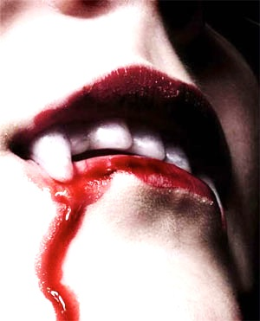
Había alá en tempos en Galicia un pai que tiña moitas fillas e unha delas comía moita carne, canto máis lle daban, máis comía.

Slide 3
E un día o pai díxolle: "Aínda vaias ao monte a comer carne cos lobos". Foi palabra maldita, pois aquela mesma noite desapareceu sen deixar rastro ningún

Slide 4
Saíu e alí preto entrou en transo e converteuse nunha fada e ás veces andaba de lobo e outras de muller. Foi andando, andando ata que chegou ao Cebreiro e ás Canellas de Agras de Tosende
(Ourense).

Slide 5
Por estes montes andou moito tempo de Capitana dos lobos, facendo moitos estragos nas facendas e na xente (isto cando estaba de loba). O seu paradoiro era no monte do Cebreiro. Cando estaba de muller acendía o lume e os lobos xuntábanse arredor dela, e non os deixaba facer dano a ninguén.

Slide 6
Unha vez que viñan os arrieros de Portugal co seu cargamento, os lobos queríanllelos comer pero ela nos lles deixaba, dicíndolles: "Quietos, deixádeos pasar ".

Slide 7
Así andou moito tempo, ata que lle levantaron o feitizo. Gustáballe ir a comer fariña a un muíño, pero unha vez coincidiu que o amo do muíño estaba dentro, ela se quixo meter por debaixo da porta, como sempre, e ao meter unha pata, a viu o muiñeiro e cunha navalla quíxoa cortar, ao empezar a cortar, ela deu un berro e convertiuse en muller.

Slide 8
Así que se viu muller, tratou de volver á súa casa, preguntando de pobo en pobo ata que chegou á casa onde a recibiron os seus con moita alegría. Ó verán seguinte, os de Tosende foron casualmente a segar o pobo onde ela vivía; Entón esta preguntoulles de onde eran, dixéronlle que eran de Tosende e de Aguís: "Pois eses pobos coñézoos eu ben, e coñezo o Cebreiro e as Canellas de Agra".

Slide 9
Eles preguntáronlle que por que coñecía eses pobos. Pois tiven que andar por alí de fada facendo moitos estragos e por ningún tiven tanta pena como por un neno que comín, e mentres o despezaba, el me miraba á cara rindo.

Slide 10
Os segadores dixéronlle que aínda se falaba por alí dese fada e agora estaban moi a gusto dende que ela xa non estaba.

Slide 11
FIN.

